Slide 1
國立東華大學資訊管理學系
畢業專題計畫書提案報告
第三組－浮空投影
指導老師：江志卿 教授
學生：謝享儒 張珈綺 楊紹妤
吳佳瑩 郭儀廷
簡報日期：2022年02月24日

Slide 2
01
緒論
研究背景與動機
研究目的
系統特色與預期貢獻
大綱
02
文獻探討
浮空投影技術
資料庫建構技術
手勢追蹤技術
3D建模技術
03
04
系統分析與設計
問卷調查分析
可行性分析
功能分解圖 (FDD)
資料流程圖 (DFD)
使用案例圖 (Use Case)
實體關係模型 (ER-Model)
系統開發環境
05
結語
參考文獻
1/41

Slide 3
01 緒論
2/41

Slide 4
研究背景與動機
01
02
03
04
現況：因疫情大眾逐漸轉為網路購物
缺點：商品照片與實際收到可能產生落差
目的：減少新型冠狀病毒接觸性傳播的可能
方法：製作平台，方便一目瞭然商品大小，同時能使用非接觸的方式操作
3/41

Slide 5
研究背景與動機
05
06
07
優點：降低接觸性傳染的風險
店家：越貼合顧客需求，越能增加購買率
使用者：拉近人與人的距離
4/41

Slide 6
研究目的
01
02
03
04
架設供飾品商家陳列戒指類商品的網站
商家：展示商品樣貌、資訊
消費者：在不需實體接觸的狀況下瀏覽商品
模擬配戴：建出與消費者相似的3D虛擬手掌，佩戴選定的戒指模型
5/41

Slide 7
系統特色與預期貢獻
呈現出的影像更清晰明亮與生動，讓使用者更具體了解商品外觀
精準偵測手部動作，以非接觸方式執行點擊功能、旋轉商品及模擬配戴
以偵測到的數值模擬出和使用者相似的手部模型
商品在平台中整合，使店家增加一個銷售商品的管道
未來可和電子商務結合，讓消費者在線上購物時也能使用此系統
將平常放在展示櫃的商品以新穎的方式呈現在顧客眼前，增加互動性及趣味性
6/41

Slide 8
02 文獻探討
7/41

Slide 9



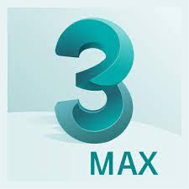
文獻探討
浮空投影
資料庫建構
手勢追蹤
3D建模
背投式
儲存店家、商品
消費者資訊
MediaPipe Hand
3ds Max
8/41

Slide 10
03 系統分析與設計
9/41

Slide 11
問卷調查分析
10/41

Slide 12
問卷設計
第一部份：填答者資訊
第二部份：購買飾品經驗
第三部份：浮空投影 / 模擬配戴
第四部份：填答者建議
11/41

Slide 13
Q6：曾在哪裡購買過飾品
A6：76.1% 網購
Q8：若用網購方式購買飾品(穿戴式商品)，是否會顧慮實際穿戴尺寸可能不合適
A8：88.3%的填答者有此疑慮
Q9：如果用網購方式購買飾品(穿戴式商品)，是否會顧慮實際穿戴樣式可能不合適
A9：92.6%的填答者有疑慮
12/41
Notes:
有8成至9成的填答者對於用網購方式購買飾品，會顧慮實際穿戴尺寸和樣式不合適

Slide 14
Q11：我認為商品以「浮空投影」方式展示，會增加商品的新鮮度
A11：93.1%的填答者抱持正向觀點
Q12：我認為商品以「浮空投影」方式展示，會增加我購買商品的意願
A12：54.6%的填答者持正向觀點
13/41
Notes:
接下來是11、12題，有超過五成的填答者認為商品以符空投影的方式展示，會增加商品新鮮度以及增加購買意願

Slide 15
Q13：我覺得以「浮空投影」方式模擬配戴商品能解決商品尺寸可能不合適的顧慮
A13：62.3%的填答者持正向觀點
Q14：我覺得「浮空投影」方式模擬配戴商品能解決商品樣式可能不合適的顧慮
A14：65.4%的填答者持正向觀點
14/41
Notes:
超過六成的填答者覺得以浮空頭影方式模擬配帶商品能解決商品尺寸與樣式不合適的疑慮

Slide 16
Q15：經過上面介紹，我會想體驗「浮空投影系統」的功能
A15：85.3%的填答者持正向觀點
Q16：我會想推薦親友體驗「浮空投影系統」的功能
A16：68.4%的填答者持正向觀點
15/41
Notes:
超過六成的填答者經由我們在問卷上的介紹後，會想體驗或向親友推薦體驗浮空投影的功能

Slide 17
可行性分析
16/41

Slide 18
作業可行性
研究浮空投影的動機為利用此項技術將商品立體呈現在顧客面前並依手勢操作減少接觸，達到以360度展示商品以及模擬使用者穿戴商品樣貌的目的。依照現在進行的項目和未來將要進行的項目，此項系統的作業可行性的分析結果為可行。
17/41
Notes:
我們研究浮空投影的動機在於利用此項技術將商品立體呈現在顧客面前並依手勢操作減少接觸
依照現在以及未來將要進行的項目，此項系統的作業可行性的分析結果為可行。

Slide 19
經濟可行性
使用軟體： PyCharm、3DS Max、SQL Server，在官網上都有免費版本。投影機系上可提供，全息投影膜為3129元。
人事成本：以一週6小時，基本工資為160元/小時計算，開發時間預計從2021年9月1日至2022年11月30日，共計15個月。人事成本應為6*160*4*15=$57,600元。
因本系統屬於資訊管理系專題開發的總結性學習成果評量，隸屬於學生個體必須自行吸收的學習成本，故不計入人事成本考量。經濟可行性分析結果為可行。
18/41
Notes:
人事成本因本系統屬於資管系專題開發的學習成果評量，學生須自行吸收的學習成本，故不計入人事成本考量。經濟可行性分析結果為可行。

Slide 20
法律可行性
首飾的模型需參考真實店家的飾品樣本，需要先取得店家同意，否則會涉及著作權法。
手勢追蹤的程式已在網路上公開，不涉及營業秘密法，保險起見需清楚註解資料來源。
構建資料庫時，可能需要店家以及其客戶的資料，可能涉及營業秘密法。
19/41
Notes:
在手飾的模型、手勢追蹤程式、建構資料庫所需資料，以上三個部分，我們會經過店家同意以及清楚標註來源。

Slide 21
技術可行性
開發語言為Python，環境為PyCharm，需架設網站方便消費者和賣家使用，資料庫建立可使用SQL Server ，３Ｄ建模技術使用的軟體是3DS Max。
參考已有的技術做改良，目前已找到相關技術，需自行改成適合本主題的運行方式，引用了網站上的Python程式碼，需另外修改。
依規定需在12月前完成各項功能，組員會利用自己的時間上網或參考書籍學習，照進度規劃系統開發是可行的。
20/41
Notes:
我們的開發語言為python，需要架設網站方便消費者和賣家使用。
依規定需在１２月前完成各項功能，組員會利用自己的時間上網或參考書籍學習，照進度規劃系統開發是可行的。

Slide 22
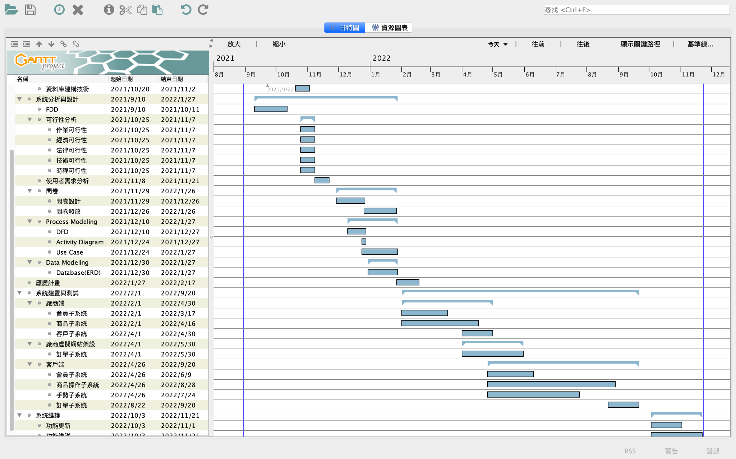
時程可行性
21/41
Notes:
依據排程繪製出的甘特圖。目前已如期完成甘特圖的上半部分。

Slide 23
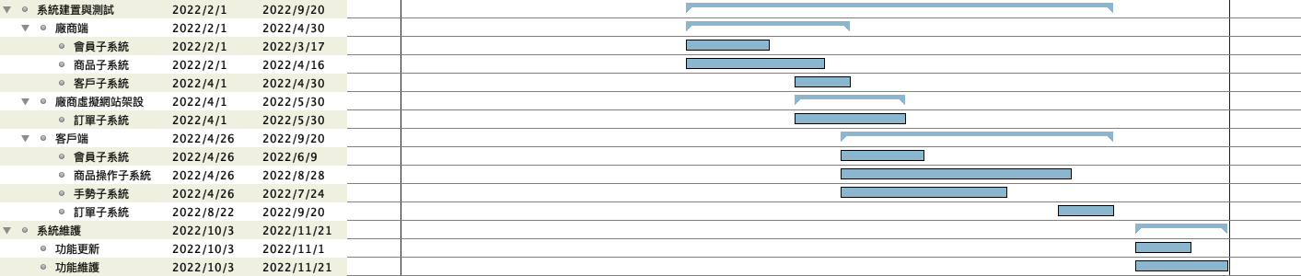
時程可行性
22/41
Notes:
為避免突發狀況使畢業專題無法如期完成。我們預留一段應變時間，以確保時程的彈性。因此時程為可行。

Slide 24
功能分解圖
(FDD)
23/41

Slide 25
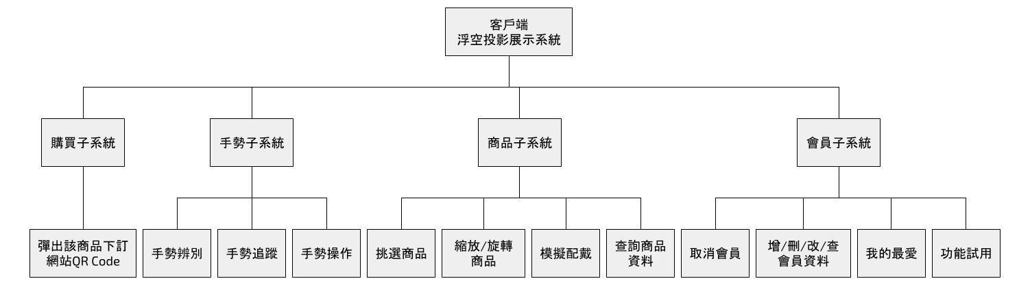
消費者端
24/41

Slide 26
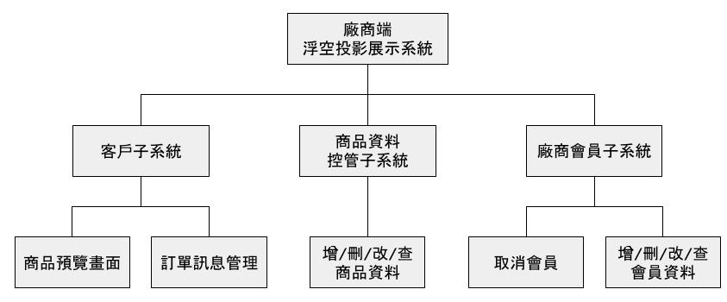
廠商端
25/41

Slide 27
資料流程圖
(DFD)
26/41

Slide 28
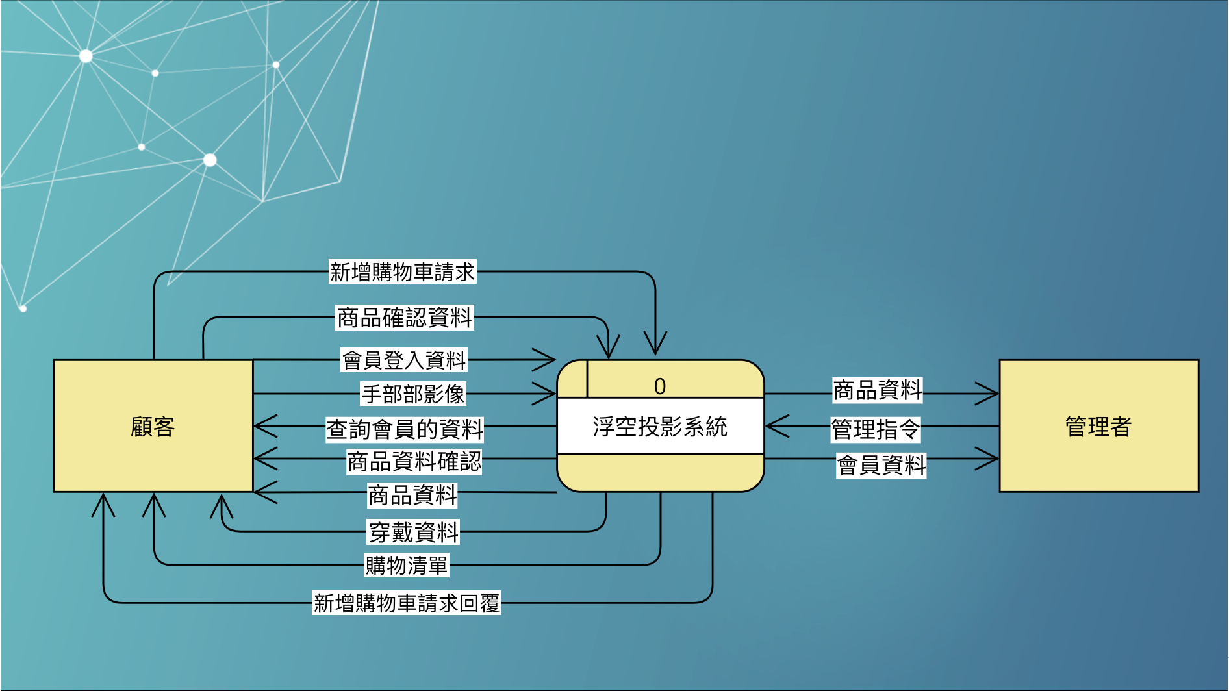
系統環境圖-消費者端
27/41

Slide 29
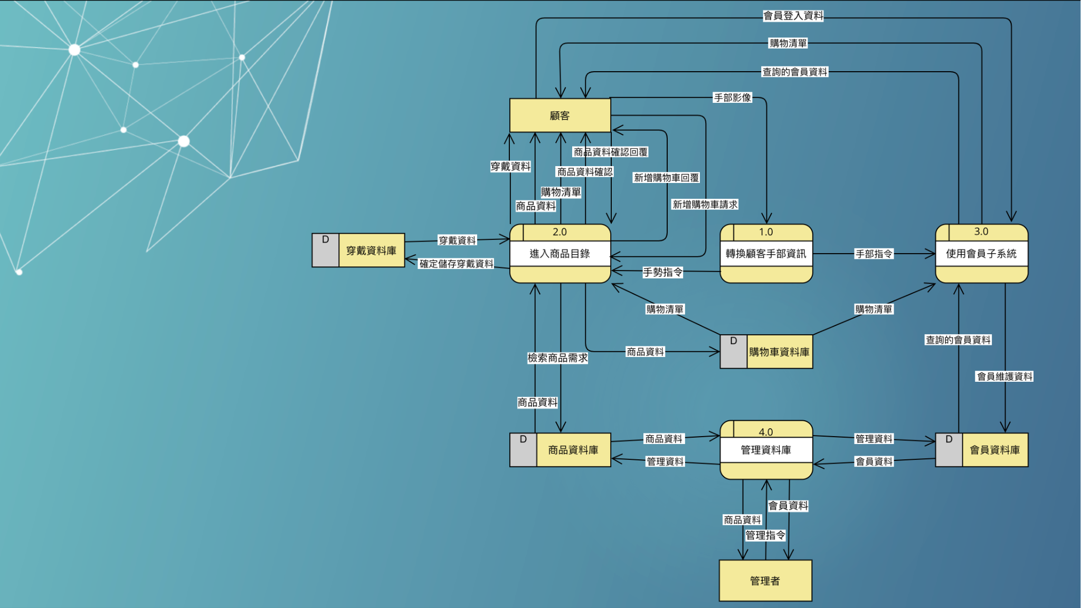
消費者端
資料流程圖
Level 0
28/41

Slide 30
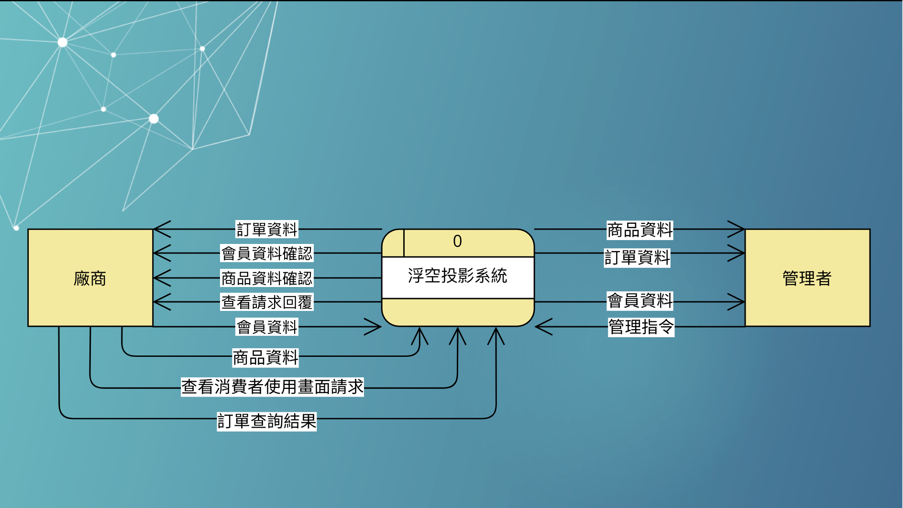
系統環境圖-廠商端
29/41

Slide 31
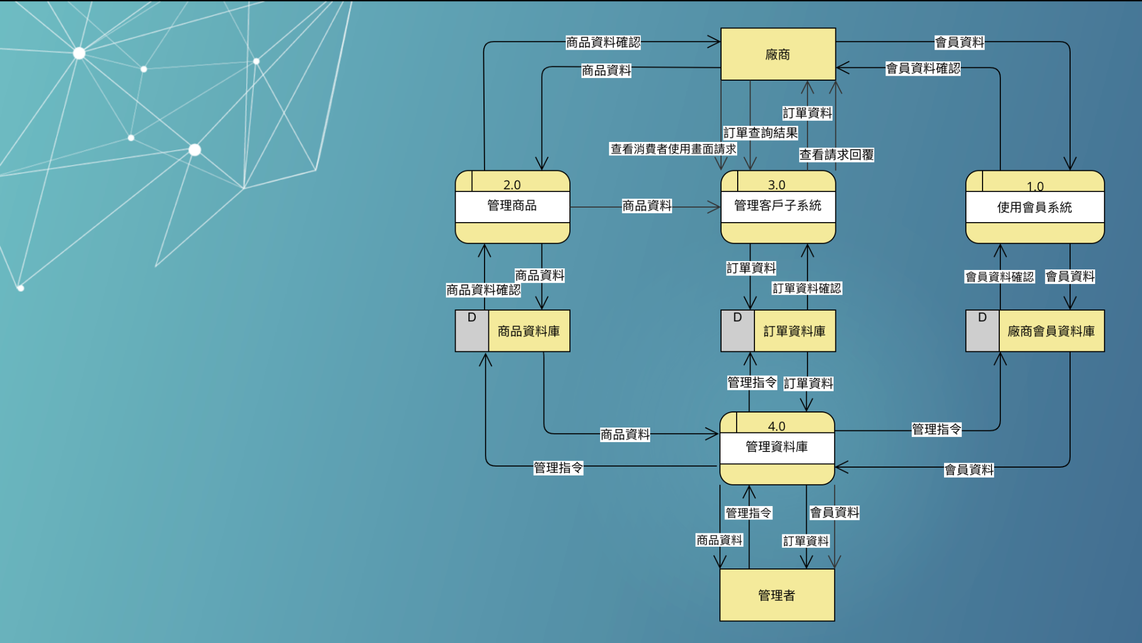
廠商端
資料流程圖
Level 0
30/41

Slide 32
使用案例圖
(Use Case)
31/41

Slide 33
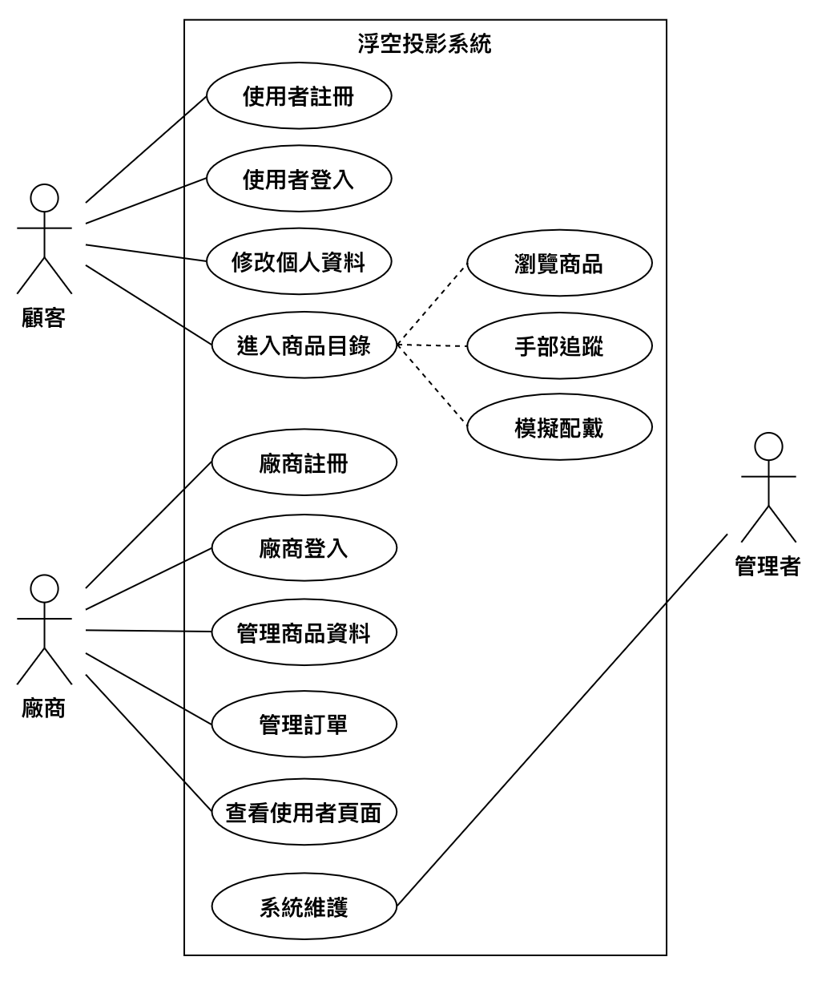
使用案例圖
32/41

Slide 34
實體關係模型
(ER-Model)
33/41

Slide 35
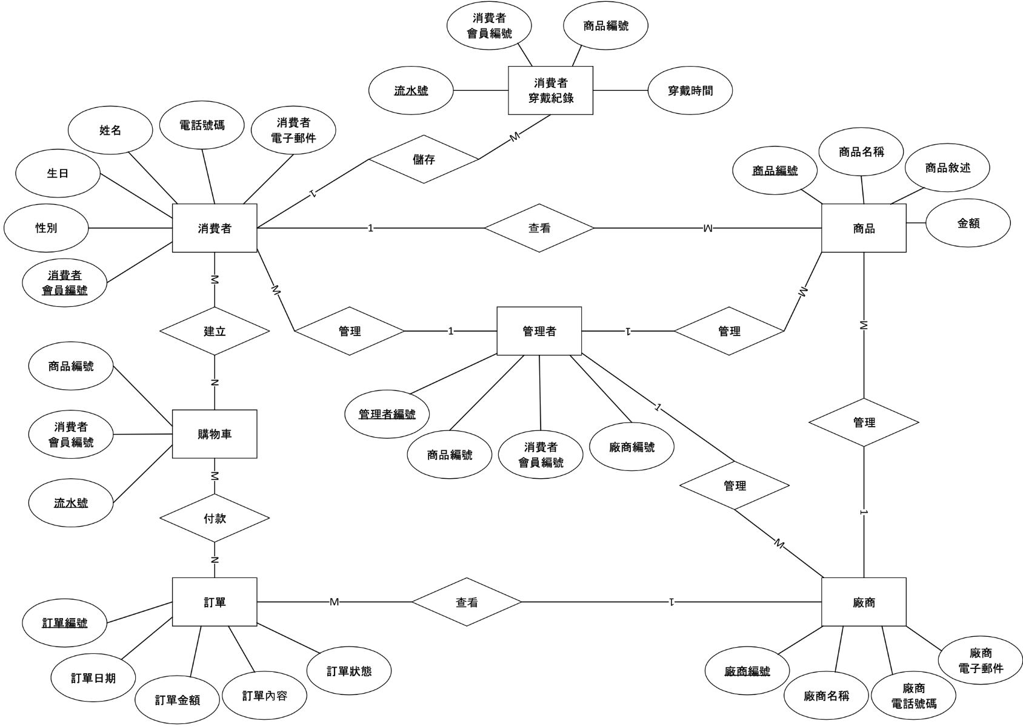
ER-Model
34/41

Slide 36
04 系統開發環境
35/41

Slide 37
系統開發環境
（一）軟體需求
．作業系統：Windows 10
（二）硬體需求
．CPU：Intel Core i5
．RAM：4GB
．穩定的網路
．攝影機
．投影機
．全息投影膜
（三）應用程式
．資料庫設計：SQL Server
．網頁設計：Django
．程式設計：Python
．3D 模型設計：3ds Max ．作業系統：Windows
36/41

Slide 38
05 結語
37/41

Slide 39
結語
疫情造成的陰影揮之不去，人們的生活也隨之改變。我們希望能運用現有的技術，讓消費者在外出購物時，在不用與人接觸的前提下，仍能確認商品的實際大小與樣式。如此能降低消費者外出購物與人接觸所產生的感染風險，還可以讓消費者不用顧慮透由網購所購買的商品實際穿戴後樣式或尺寸不合適。
38/41

Slide 40
參考文獻
（一）中文文獻
Screen(2021 年 1 月 12 日)。職人所.創客基地-浮空投影(全息投影、Holographic Projection)效果的製作。存取日期:2021/10/5, https://www.screen.com.hk/stem/3d-holographic-projection-handmade/
窩課 360(2021)。3D 建模軟體全攻略!八個常見軟體的應用優勢與外掛支援介紹。存取日期:2021/9/23, https://www.worker360.com.tw/blog/3d-cad-caid-polygon-%20proe-%20solidwork-sketchup-3dsmax-maya-zbrush-rhino-alias
Jia-Yau Shiau (2020)。認識手勢追蹤系統:MediaPipe Hand 與 Oculus Hand Tracking。軟體之心。存取日期：2021/9/25, https://medium.com/%E8%BB%9F%E9%AB%94%E4%B9%8B%E5%BF%83/deep-learning-%E5%85%A5%E9%96%80-%E8%AA%8D%E8%AD%98%E6%89%8B%E5%8B%A2%E8%BF%BD%E8%B9%A4%E7%B3%BB%E7%B5%B1-mediapipe-hand%E8%88%87oculus-hand-tracking-ec7df294b36b
Microsoft 365 (2021)。資料庫設計的基本概念。存取日期:2021/11/5
https://support.microsoft.com/zh-tw/office/%E8%B3%87%E6%96%99%E5%BA%AB%E8%A8%AD%E8%A8%88%E7%9A%84%E5%9F%BA%E6%9C%AC%E6%A6%82%E5%BF%B5-eb2159cf-1e30-401a-8084-bd4f9c9ca1f5
39/41

Slide 41
參考文獻
（一）中文文獻
5. Intellipaat(2021 年 12 月 31 日)。什麼是 PyCharm?。存取日期:2021/1/6,
https://intellipaat.com/blog/what-is-pycharm/
6. Rhinoceros。建築、工程和營造工業的 Rhino 。存取日期：2022/1/31,
https://www.rhino3d.com/tw/for/architecture/
7. Maya。盧俊諺。Maya動畫技法大揭密。存取日期:2022/2/13,
https://www.eslite.com/product/1001239292295524
8. 維基百科。3ds Max。存取日期:2021/12/16,
https://zh.wikipedia.org/wiki/3ds_Max
9. 緯育。3ds Max是什麼?你該知道 3ds Max的一些事。存取日期:2022/2/16,
https://blog.tibame.com/?p=3759
40/41

Slide 42
參考文獻
（二）英文文獻
Pro Display (2020, Jul 12). What Is Holographic Projection?. Retrieved date:2021/2/13,
https://prodisplay.com/ what-is-holographic-projection/
維基百科。Microsoft SQL Server。Retrieved date: 2021/2/15,
https://zh.wikipedia.org/wiki/Microsoft_SQL_Server
JetBrains. Intelligent Coding Assistance. Retrieved date: 2021/2/15, https://www.jetbrains.com/pycharm/features/coding_assistance.html
JetBrains. ALL THE PYTHON TOOLS IN ONE PLACE. Retrieved date: 2021/2/15,
https://www.jetbrains.com/pycharm/
JetBrains (2020). 10 Years of PyCharm Join us in celebrating the 10th anniversary of PyCharm. Retrieved date: 2021/2/15, https://www.jetbrains.com/lp/pycharm-10-years/
Python (2018). Python Developers Survey 2018 Results. Retrieved date: 2021/2/14, https://www.jetbrains.com/research/python-developers-survey-2018/
41/41

Slide 43
THANKS

